Slide 1

程序设计实践
电子信息学院
武汉大学

Slide 2
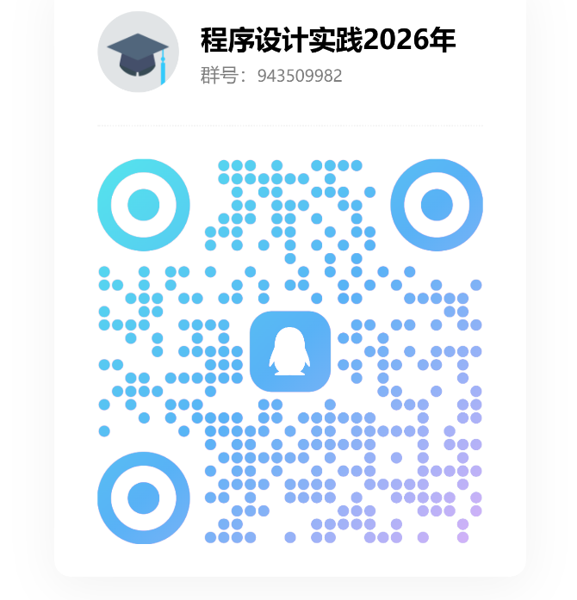
联系方式与交流方式
耿学贤 ：18971605955
邮箱：gxx@whu.edu.cn
QQ群：943509982

Slide 3
1、课程性质与教学目的
非计算机软件专业的本科生提供面向实用、工程化和采用高级语言的软件设计和开发训练，使学生更加熟练掌握面向对象程序设计的方法，以及先进的软件开发技术
给学生进行某个专业知识方面的启蒙

Slide 4
2、课程教学目标
熟练使用一种面向对象程序设计语言，能将其用于软件课题的实现
理解面向对象编程方法
了解应用软件开发的开发过程
掌握软件设计的思想与方法

Slide 5
3、课程内容与学时分配
 | 描述 | 课时
第一次课 | 项目讲解 | 2
 | 项目准备阶段 | 2
第二次课 | 任务讲解 | 4
 | 第一次集中编码
第三次课 | 任务讲解 | 4
 | 第二次集中编码
第四次课 | 任务讲解 | 4
 | 第三次集中编码
第五次课 | 任务讲解 | 4
 | 第四次集中编码、部分答辩
第六次课 | 总结和答辩 | 4

Slide 6
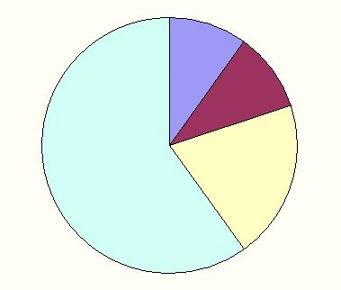
考核办法
平时进度
10%
考勤
10%
程序代码和
功能65%
报告文档
15%

Slide 7
课程成绩构成
总分数＝ 65％（程序代码和功能）＋10％（上课出勤）+ 10%(平时进度) + 15%（报告文档）
• 编写的程序：指题目所要求的内容。要检查功能是否完成和全面，代码是否规范，程序界面是否整洁美观，人机交互是否合理。
• 上课出勤：指平时学生的迟到、早退和旷课情况。通过点名和检查上机登机表进行。
• 平时进度：指学生是否完成每天指定的编程内容。
• 报告文档：指学生是否按要求撰写设计报告，报告内容包括：封面、目录、设计内容要求、设计步骤和原理、算法流程图、软件使用说明、心得体会、课程问题与建议、参考文献。

Slide 8
课程成绩构成
总分数＝ 65％（程序代码和功能）＋10％（上课出勤）+ 10%(平时进度) + 15%（报告文档）
• 编写的程序：指题目所要求的内容。要检查功能是否完成和全面，代码是否规范，程序界面是否整洁美观，人机交互是否合理。
• 上课出勤：指平时学生的迟到、早退和旷课情况。通过点名和检查上机登机表进行。
• 平时进度：指学生是否完成每天指定的编程内容。
• 报告文档：指学生是否按要求撰写设计报告，报告内容包括：封面、目录、设计内容要求、设计步骤和原理、算法流程图、软件使用说明、心得体会、课程问题与建议、参考文献。

Slide 9
阶段项目简介
任务：简易QQ 聊天工具
系统结构：C/S，
小组形式完成
学时：24学时
Notes:
简单介绍阶段项目的内容，形式

Slide 10

软件开发流程
比尔盖子是一名建筑工人
起初只干一些比较简单的建筑工作
凭个人技术和经验，不需要特别设计，可以顺利完成
如同编写早期比较小的程序
Notes:
在项目开始前，先向学员介绍软件开发流程

Slide 11
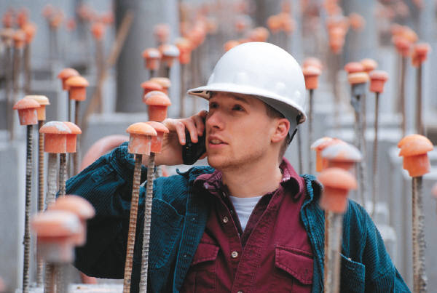

软件开发流程
新任务：建造一间非常美丽而完整的房间
工作变得复杂许多
像不断发展的软件，功能越来越多，越来越复杂

Slide 12

软件开发流程
软件复杂性
图形用户界面
客户/服务器结构
分布式应用
数据通信
超大型关系型数据库
Notes:
分布式应用:应用程序分布在不同计算机上，通过网络来共同完成一项任务。通常为服务器/客户端模式

Slide 13
软件项目团队中的角色
项目团队
项目经理
技术负责人
软件架构师
分析师
设计人员
开发人员
测试人员

Slide 14
项目人员构成比例
例子：
微软 EXCHANGE 2000 SERVER 的开发：
项目经理：25人
开发人员：140人
测试人员：350人
WINDOWS 2000：
项目经理：250人
开发人员：1700人
测试人员：3200人

Slide 15

软件工程师的工作
项目设计与分析
编码
编写文档
测试
团队管理

Slide 16

软件工程师的素质
团队组织和管理能力
良好的编码能力
规范化编码习惯
具有软件工程的概念
求知欲、进取心
和学习总结的能力
规范意识
团队精神

Slide 17

软件开发过程
“这次不能盲目开工，我们需要首先好好设计一下！”
构想
分析
设计
构造
评估
软件的制作过程也非常相似

Slide 18
软件开发过程
建造房屋
软件开发
构想
可行性研究与计划
分析
需求分析
设计
设计
构造
开发
评估
评估/测试
维护
维护

Slide 19
瀑布模型
瀑布模型—— “线性顺序模型”
将每个阶段都清楚定义了起止点
产生明确的交付成果
阶段之间通过文档进行沟通
每个阶段都必需完成全部规定的任务（文档）后才能够进入下一个阶段
可行性研究与计划
可行性研究报告
需求分析
需求说明书
设计
设计文档
开发
程序
测试
测试报告
维护
Notes:
介绍瀑布模型

Slide 20
可行性研究与计划阶段
确定项目目的
了解系统中客户的期望
确定系统的规模
论证项目可行性
技术可行性
经济可行性
操作可行性
社会可行性

Slide 21
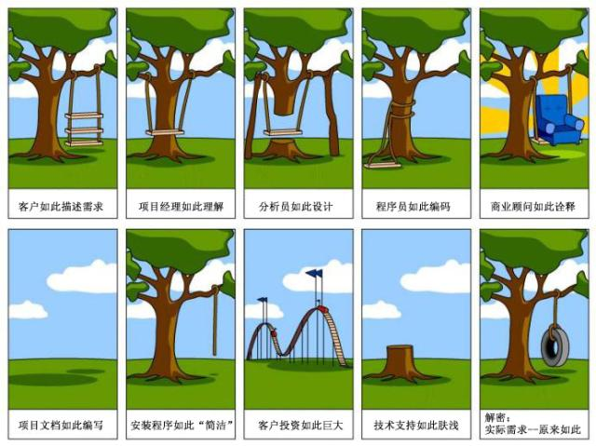
需求分析阶段
Notes:
以此图说明需求文档的必要性

Slide 22
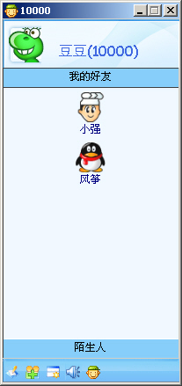
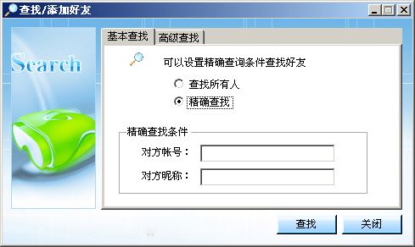
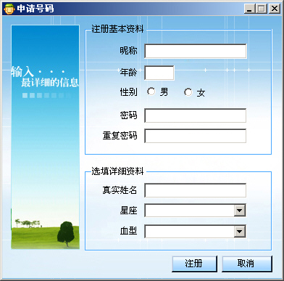
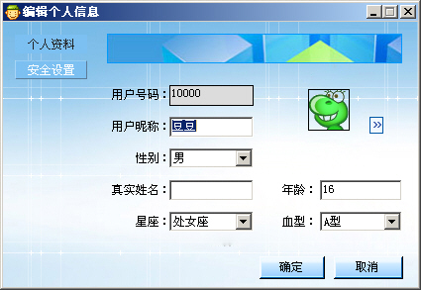
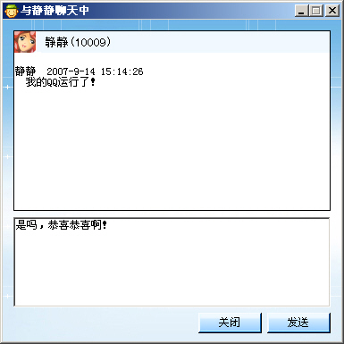
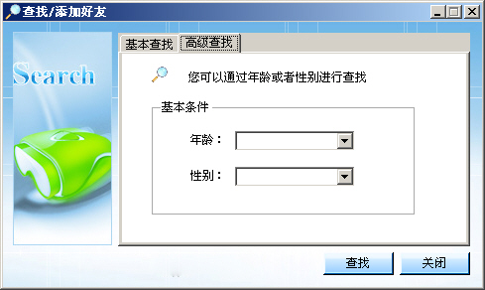
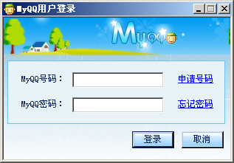
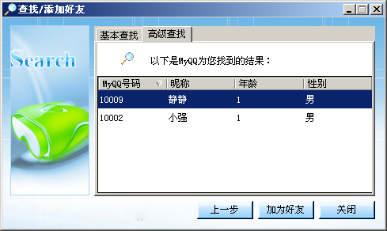
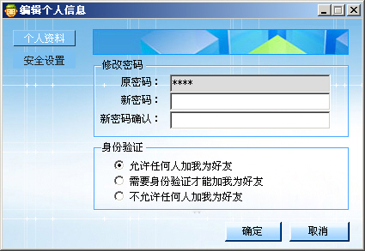
阶段项目需求描述及效果展示
用户注册
用户登录
个人信息编辑
查找/添加好友
好友列表
聊天
技术实现：C++或者C#
Notes:
在了解了软件开发流程后，向学员介绍阶段项目的需求，并演示效果。

Slide 23
需求分析——数据库分析
需要的数据表：
Users：用户表
Friends：好友表
Star：星座表
BloodType：血型表
FriendshipPolicy：好友策略表
Messages：消息表
MessageType：消息类型表
Notes:
根据前面的需求，分析出需要哪些数据表

Slide 24
需求分析——功能分析
主要功能：
注册与登录
好友管理
消息管理
个人设置
Notes:
分析需要完成的主要功能

Slide 25
需求分析——界面分析
需要的界面：
注册界面
登录界面
登录后的主界面
查找/添加好友界面
聊天界面
系统消息界面
个人设置界面
Notes:
分析需要的界面

Slide 26
需求分析——辅助类分析
需要添加的辅助类：
自行寻找

Slide 27
客户端
① 点击查询按钮获取本地主机名和IP
② 获取远程服务端端口
③ 输入远程服务端IP并连接
④ 用户能够自定义编辑发送信息并点击发送按钮发送
⑤ 用户能够接收到来自远程服务端的信息
⑥ 用户右键点击窗口可以查询软件版本
⑦ 自动建立一个文件存储聊天记录

Slide 28
服务端
① 点击查询按钮获取本地主机名和IP
② 获取远程客户端端口
③ 输入远程客户端IP并连接
④ 用户能够自定义编辑发送信息并点击发送按钮发送
⑤ 用户能够接收到来自远程客户端的信息
⑥ 用户右键点击窗口可以查询软件版本
⑦ 自动建立一个文件存储聊天记录

Slide 29
小组分工
MyQQ 聊天工具
组员 B
协助
组长 A
协助
组员 C
登
录
后
主
窗
体
查
找
/
添
加
好
友
注
册
窗
体
查
找
/
添
加
好
友
个
人
信
息
窗
体
辅
助
类
登
录
窗
体
聊
天
窗
体
头
像
列
表
窗
体
系
统
消
息
窗
体
查找/添加功能编码
界面设计、辅助功能
Notes:
向学员介绍小组分功，每位组员的基本任务分配

Slide 30
阶段划分
项目准备阶段 （2学时）
项目框架、建库、建表、提交计划
第一次集中编码 （4学时）
注册、登录功能
第二次集中编码 （4学时）
查找/添加好友、部分聊天功能
第三次集中编码 （4学时）
个人信息显示、完整聊天功能
第四次集中编码 （4学时）
个人信息修改、完善整个功能
项目答辩、总结（4学时）
Notes:
阶段划分，是指学员动手的各个阶段。

Slide 31
项目准备阶段：A任务
搭建项目框架
提交小组计划
Notes:
项目准备阶段开始前，讲解小组各个成员的任务

Slide 32
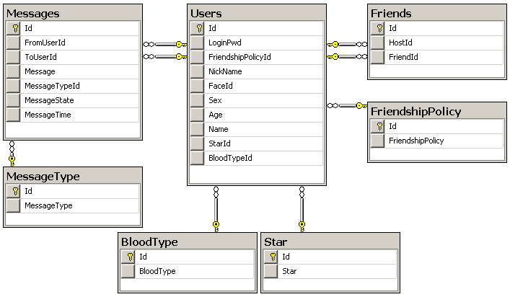
项目准备阶段：B任务
建库
建表
Users
Friends
FriendShipPolicy
建关系

Slide 33
项目准备阶段：C任务
建表
Star
BloodType
Messages
MessageType

Slide 34
第一次集中编码：A任务
设计注册窗体界面
实现用户注册功能
Notes:
第一次集中编码前，讲解小组各个成员的任务，并进行难点分析

Slide 35
第一次集中编码：B任务
设计登录后主窗体
显示好友列表

Slide 36
第一次集中编码：C任务
设计登录窗体
实现登录功能

